Slide 1
BATU ALAM

Slide 2
Batu alam adalah semua bahan yang menyusun kerak bumi dan merupakan suatu agregat mineral-mineral yang telah mengeras akibat proses secara alami seperti, membeku, pelapukan, mengendap dan adanya proses kimia.

Slide 3
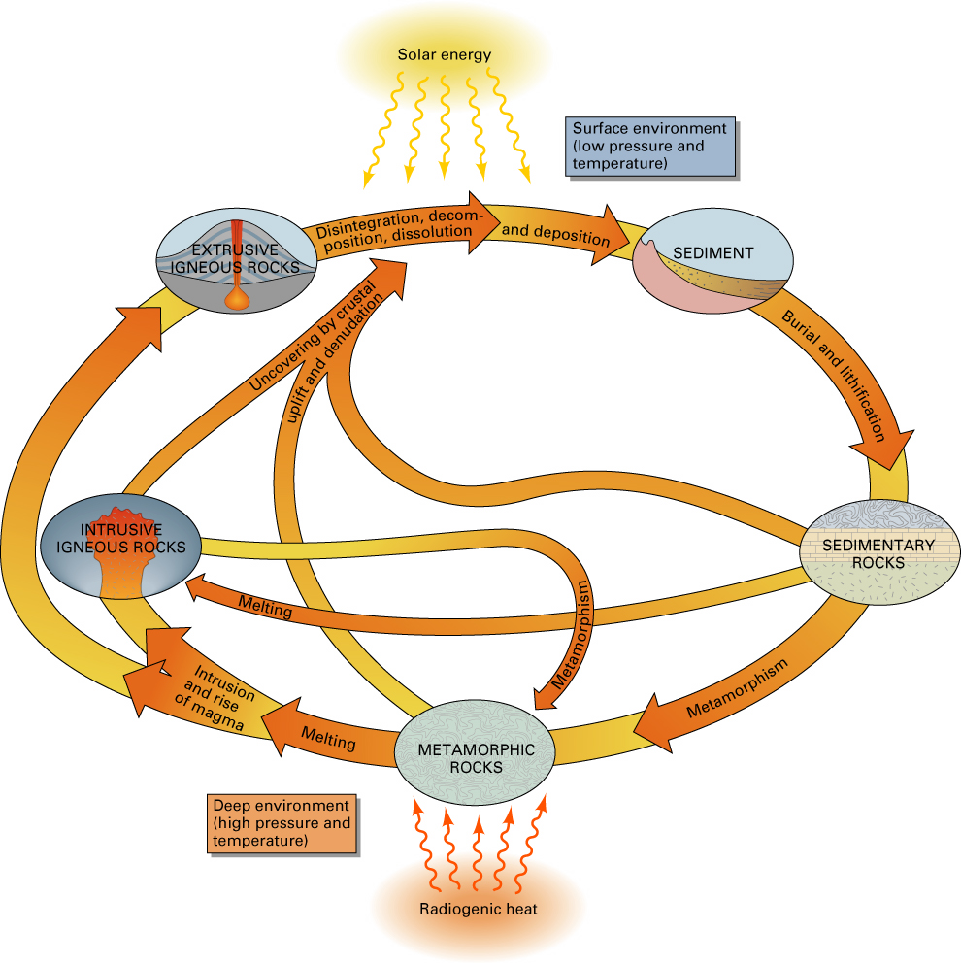
BATUAN PENYUSUN KULIT BUMI
  SIKLUS BATUAN
Siklus batuan menggambarkan bagaimana perubahan material Bumi didaur ulang oleh proses Bumi seiring waktu geologi
Di lingkungan permukaan, batuan didaur ulang oleh cuaca menjadi sedimen
Di lingkungan yang dalam, panas dan tekanan mengubah sedimen menjadi batuan lain yang akhirnya terpapar di permukaan

Slide 4
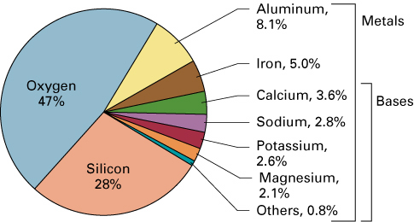
BATUAN PENYUSUN KULIT BUMI
Kombinasi unsur-unsur senyawa kimia anorganik dalam kerak Bumi disebut mineral
Mineral-mineral bercampur bersama dalam berbagai proporsi, membentuk berbagai batuan yang berbeda
Batuan kerak Bumi dikelompokkan menjadi tiga kelas utama: batuan beku, sedimen dan metamorf
Oksigen
47 %
Silikon
28 %

Slide 5
BATU ALAM
Jenis batu alam di Indonesia memiliki berbagai macam jenis yang menurut proses pembentukan nya sebagai berikut:

Slide 6
A. Batuan Beku (Igneous Rock)
Jenis batu alam Batuan beku terbentuk dari pembekuan lava yang keluar ke permukaan bumi (Ekstrusif) saat letusan gunung berapi dan pembekuan magma yang menerobos lapisan tanah di bawah permukaan bumi atau yang di kenal dengan Intrusif. Ciri utama batuan ini adalah sifat fisik nya yang keras dan padat.
Jenis batu alam yang termasuk pada kategori ini adalah: Batu Andesit, Batu Curi, Batu Templek Salagedang, Batu Templek Purwakarta dan Batu Candi (Lavastone).

Slide 7
B. Batuan Sedimen (Sedimentary Rocks)
Jenis batu alam batuan sedimen atau lebih dikenal dengan batuan endapan adalah batuan yang terbentuk dari proses pengendapan atau sedimentasi lapisan- lapisan tanah dan zat-zat kimia yang dihanyutkan oleh air.
Batuan sedimen terdiri dari batuan limestone, sandstone, tufa dan konglomerat.

Slide 8
Batuan Limestone
Batuan limestone terbentuk akibat endapan yang terbentang di dasar laut, sungai dan danau. Batuan ini merupakan cikal bakal terbentuknya batu marmer.
Selain banyak digunakan untuk dinding, batu ini sangat favorit untuk digunakan sebagai bahan dasar patung karena struktur nya yang sangat mudah di pahat.
Jenis batu alam yang termasuk pada kategori ini adalah: Batu Paras Putih Jogja, Batu Paras Krem Jogja (Paras Gold), Batu Java Gold, Batu Brexy

Slide 9
Batuan Sandstone
Batuan sandstone terbentuk dari endapan pasir yang terbawa air dan angin. Batu ini struktur nya agak mirip dengan limestone hanya saja lebih keras. Di Indonesia terdapat berbagai jenis batuan sandstone.
Jenis batu alam yang termasuk pada kategori ini adalah: Batu Palimanan

Slide 10
Batuan Tufa
Batuan Tufa terbentuk dari resapan kalsium melalui penguapan air di sekitar mata sungai atau di dalam gua.
Batuan Tufa banyak digunakan untuk dinding luar atau pagar dengan pola random atau acak.
Jenis batu alam yang termasuk pada kategori ini adalah: Batu Paras Kebumen

Slide 11
Batuan Konglomerat
Batuan konglomerat terbentuk dari proses sedimentasi lumpur dan batu-batu kecil lainnya. Batuan ini memiliki warna beragam (multi warna).
Jenis batu alam yang termasuk pada kategori ini adalah: Batu Bali Green

Slide 12
C. Batuan Metamorf
Batuan metamorf terbentuk karena perubahan tekanan dan suhu yang tinggi atau panas bumi. Batuan ini terdiri dari batu marmer dan batu templek (slate)

Slide 13
Batu Marmer
Batu marmer terbentuk dari batuan limestone yang mengkristal selama jutaan tahun. Batu ini berwarna indah dengan corak yang beraneka ragam sehingga banyak digunakan dalam dunia arsitektur.
Dalam penggunaan nya batu marmer sangat cocok untuk penggunaan indoor ketimbang exterior karena karakter batu marmer yang menonjolkan kilauannya akan lebih maksimal jika di tempatkan di dalam ruangan ketimbang di luar ruangan.
Jenis batu alam yang termasuk pada kategori ini adalah: Batu Marmer Tulung Agung dan Marmer Bandung

Slide 14
Batu Templek
Batu templek terbentuk dari lempung dan batuan shale. Dinamakan batu templek atau batu lempeng atau batu tempel karena batu ini dapat di belah menjadin lempengan yang tipis. Batu templek sangat cocok untuk dinding, carport dan jalan.
Batu templek di tambang secara manual di daerah perbukitan dan pinggir sungai. Umumnya batuan yang ditambang berbentuk lempengan yang berlapis lapis. Setelah di tambang, bongkahan batu di bakar atau diasap agar mudah dibelah dan di pahat menjadi lembaran yang lebih tipis.
Jenis batu alam yang termasuk pada kategori ini adalah: Batu Templek Salagedang, Batu Templek Hitam Garut dan Batu Templek Purwakarta

Slide 15
Batu Koral Sungai (River Stone)
Proses terbentuknya batu ini mirip dengan batu templek hanya saja ukurannya lebih kecil. Batu ini dapat ditemui di aliran sungai sehingga banyak disebut batu kali.
Jenis batu alam yang termasuk pada kategori ini adalah: Batu Kali (Bronjol)

Slide 16
Batu Koral Sikat (Koral Laut)
Batu koral sikat banyak terdapat di laut atau pantai di daerah flores. Perbedaan Batu koral sungai (batu kali) dengan batu koral sikat adalah variasi warna nya dimana batu laut lebih variatif warnanya sedangkan batu kali warna hanya sejenis.

Slide 17

Adesit Hitam- Abu2 , Polos

Slide 18
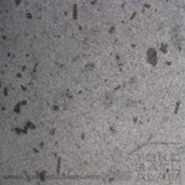
Andesit Bintik

Slide 19
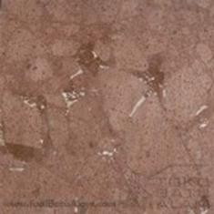
Andesit Tropical Red

Slide 20

Andesit Black Absolut

Slide 21
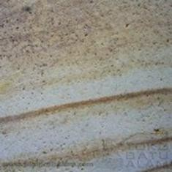
Palimanan Kuning

Slide 22
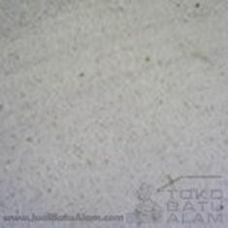
Palimanan Putih (Broken White)

Slide 23
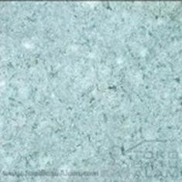
Sukabumi Hijau

Slide 24
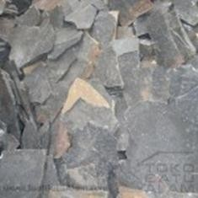
Salagedang Templek

Slide 25
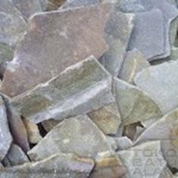
Templek Purwakarta

Slide 26

Paras Krem Jogja

Slide 27
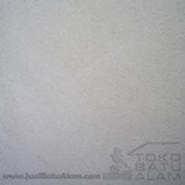
Paras Putih Jogja

Slide 28
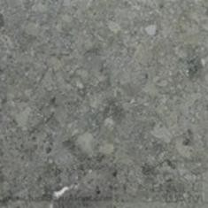
Bali Green

Slide 29
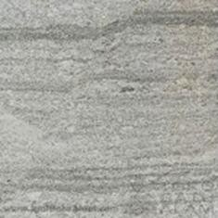
Batu Breksi

Slide 30
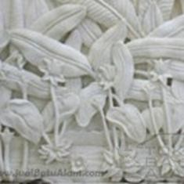
Relief Batu Alam

Slide 31
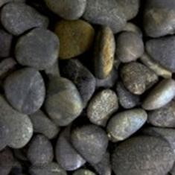
Koral Hitam

Slide 32
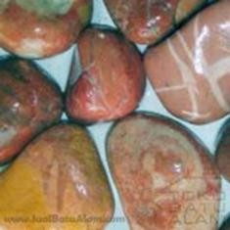
Koral Merah Hati

Slide 33
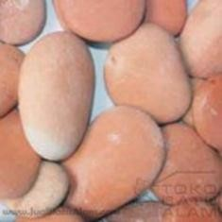
Koral Pink

Slide 34
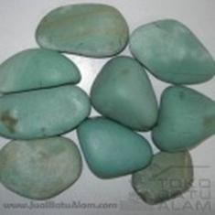
Koral Hijau

Slide 35
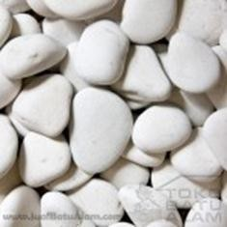
Koral Putih

Slide 36
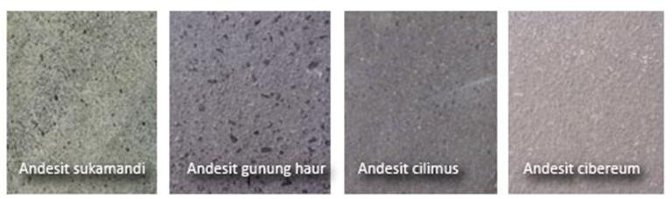
Batu Adesit

Slide 37
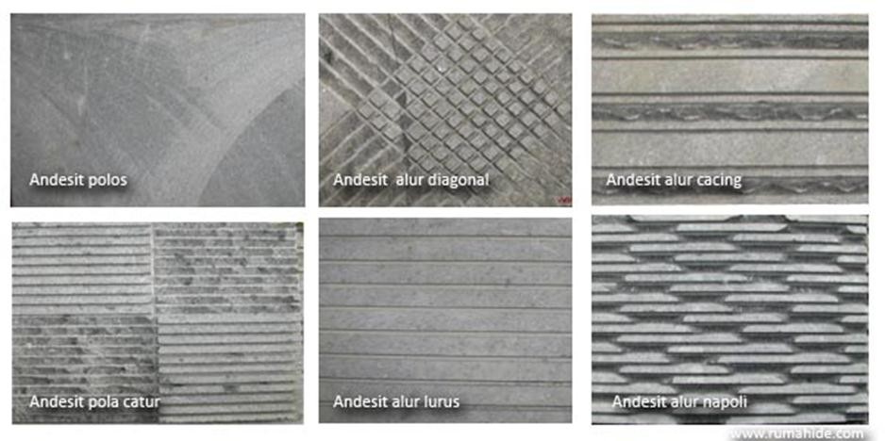
Batu Kali Olahan

Slide 38
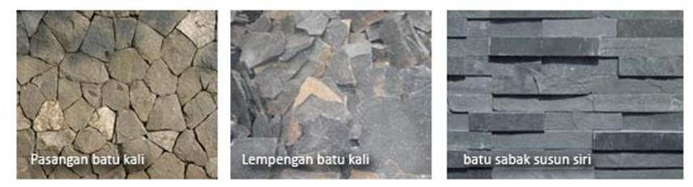
Batu Belah

Slide 39
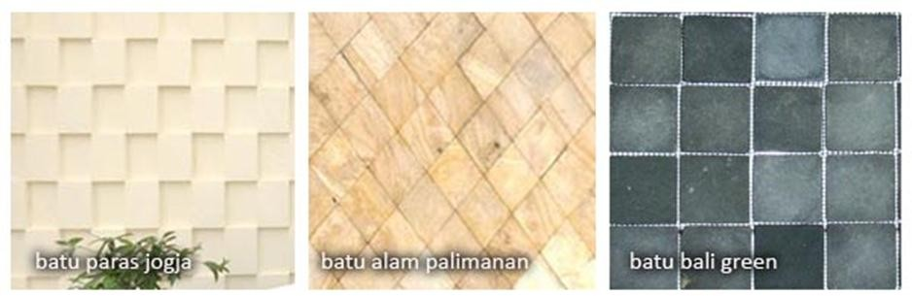
Batu Paras

Slide 40
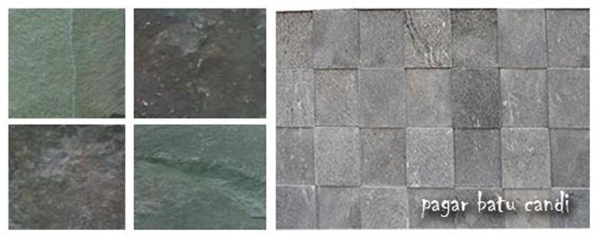
Batu Candi

Slide 41
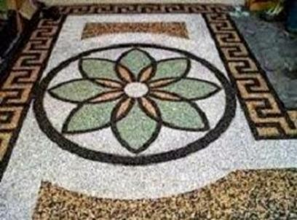
Mozaik Bahan Batu Koral

Slide 42
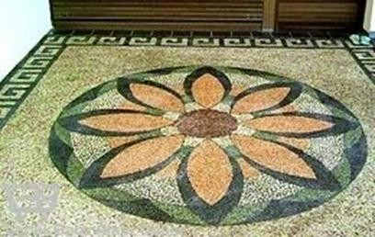
Mozaik Bahan Batu Koral

Slide 43
Jenis Batu Alam Menurut Tegangannya :
Batu lunak ( 4 kg/cm² – 8 kg/cm²), yaitu batu alam yang mudah digali dan dipatahkan dengan tangan.
Batu sedang ( 8 kg/cm² – 18 kg/cm²), Bagian pecahan/patahan mudah dihancurkan dengan palu.
Batu keras ( 16 kg/cm² – 50 kg/cm²), yaitu batu alam yang hanya dapat digali dengan memakai bagan peledak.

Slide 44
Batu Gamping
(termasuk batuan sedimen)
Secara kimia batu gamping terdiri atas kalsium karbonat (CaCO3). Pada umumnya deposit batu gamping ditemukan dalam bentuk bukit. Oleh sebab itu teknik penambangannya dilakukan bentuk tambang terbuka.

Slide 45
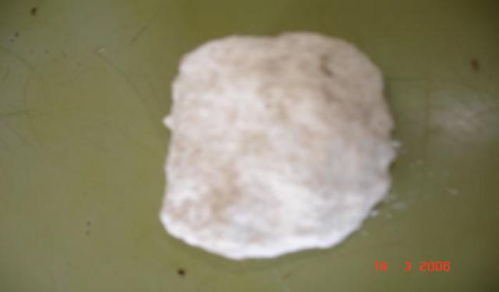
Batu gamping yang dikalsinasi ( dipanaskan pada suhu 600°C - 900°C) akan menjadi kapur tohor dan kapur padam. Kapur ini digunakan sebagai bahan perekat hidrolis pada adukan/spesi. Batu gamping juga merupakan bahan baku pembuatan semen Portland.
Batu Kapur

Slide 46
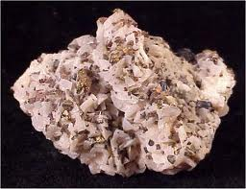
b) Dolomit
Terjadi karena proses peresapan unsure magnesium dari air laut ke dalam batu gamping Berfungsi seperti batu gamping.
Batu Dolomit

Slide 47
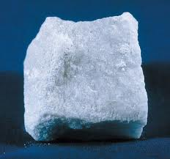
C) Gipsum
Ditemukan dalam bentuk lembaran pipih, kristal, serabut di daerah batu gamping. Gipsum hasil penambangan diolah dengan cara dipanaskan sehingga berbentuk tepung gips. Digunakan untuk bahan tambah semen portlad, untuk plafond dan partisi.
Batu Gipsum

Slide 48
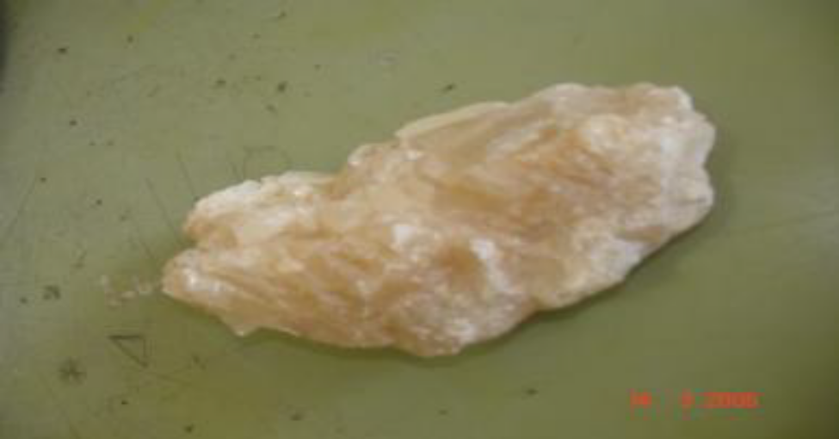
d) Marmer
Merupakan hasil metamorfose dari batu gamping. Bersifat tahan terhadap cuaca, mudah dikerjakan, tidak tahan asam.
Digunakan untuk pelapis dinding dan lantai.
Batu Marmer

Slide 49
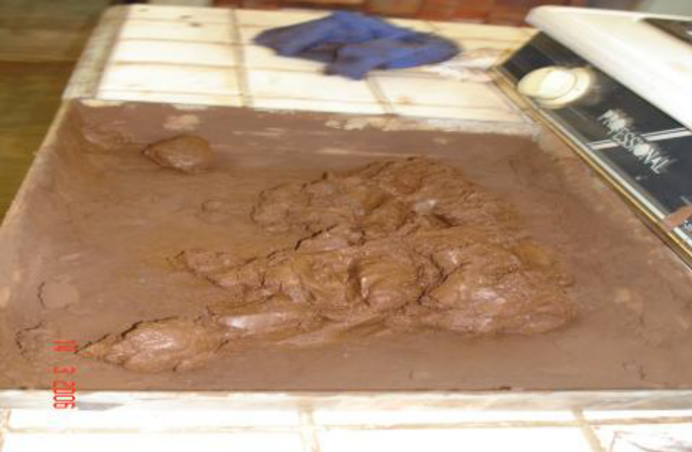
e) Tras
Disebut juga sebagai posolan, terbentuk dari batuan vulkanik yang banyak mengandung feldspar dan silika seperti andesit dan granit yang telah mengalami pelapukan lanjut.
Tanah Trass

Slide 50
f) Andesit dan basalt
Merupakan jenis batuan beku luar (hasil pembekuan magma di permukaan bumi).
Bersifat massif, keras, tahan terhadap hujan, mempunyai berat jenis 2,3-2,7, kuat tekan 600 – 2400 kg/cm2.
Digunakan untuk pondasi, penutup lantai, dinding.

Slide 51
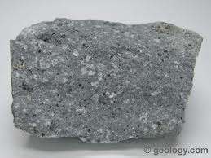
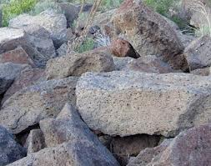
Andesit dan Basalt

